Slide 1

MANUAL
EUREKA BANK CON SOAP Y BASE DE DATOS- .NET
Integrantes: PALLANGO ANDRÉS
TITUAÑA LIZARDO
FECHA: 11/12/2024
Ing: Campaña mauricio
1

Slide 2

DESARROLLO
  OBJETIVO
  MODELO CONCEPTUAL DE LA BASE DE DATOS
  CREAR BASE DE DATOS
  CREACIÓN DEL SERVIDOR SOAP
  CREAR BASE DE DATOS
  CREACIÓN DEL SERVIDOR SOAP
  CREACIÓN DEL PROYECTO – CLIENTE CONSOLA
  CREACIÓN DEL PROYECTO – CLIENTE ESCRITORIO
  CREACIÓN DEL PROYECTO – CLIENTE WEB
  CREACIÓN DEL PROYECTO – CLIENTE MOVIL
CONCLUSIONES
RECOMENDACIONES
BIBLIOGRAFÍA
2

Slide 3
DESARROLLO
MARCO TEÓRICO
DESARROLLO
  OBJETIVO
  MODELO CONCEPTUAL DE LA BASE DE DATOS
  CREAR BASE DE DATOS
  CREACIÓN DEL SERVIDOR SOAP
  CREACIÓN DEL PROYECTO – CLIENTE CONSOLA
  CREACIÓN DEL PROYECTO – CLIENTE ESCRITORIO
  CREACIÓN DEL PROYECTO – CLIENTE WEB
  CREACIÓN DEL PROYECTO – CLIENTE MOVIL
CONCLUSIONES
RECOMENDACIONES
BIBLIOGRAFÍA
2.1 OBJETIVO
Desarrollar e implementar un Web Service utilizando REST mediante .NET para realizar el registro y consulta de movimientos monetarios, ilustrando los pasos generales para su creación.

Slide 4
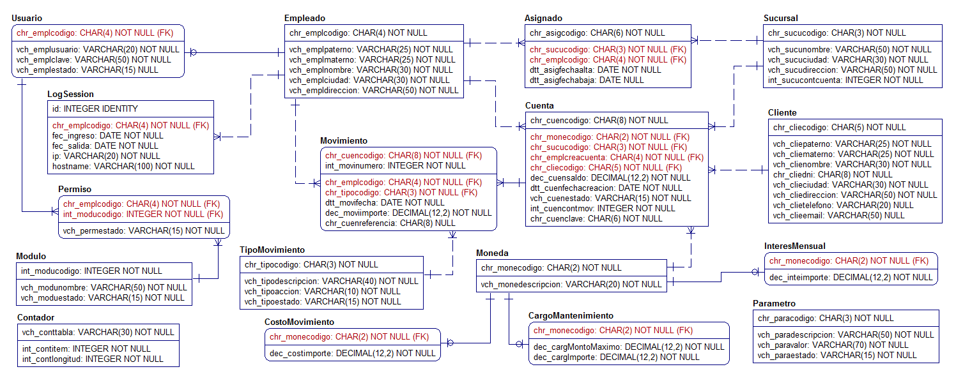
DESARROLLO
MARCO TEÓRICO
DESARROLLO
  OBJETIVO
  MODELO CONCEPTUAL DE LA BASE DE DATOS
  CREAR BASE DE DATOS
  CREACIÓN DEL SERVIDOR SOAP
  CREACIÓN DEL PROYECTO – CLIENTE CONSOLA
  CREACIÓN DEL PROYECTO – CLIENTE ESCRITORIO
  CREACIÓN DEL PROYECTO – CLIENTE WEB
  CREACIÓN DEL PROYECTO – CLIENTE MOVIL
CONCLUSIONES
RECOMENDACIONES
BIBLIOGRAFÍA
2.2 MODELO CONCEPTUAL DE LA BASE DE DATOS
1. A continuación, se presente el modelo conceptual de la base de datos “EurekaBank”

Slide 5
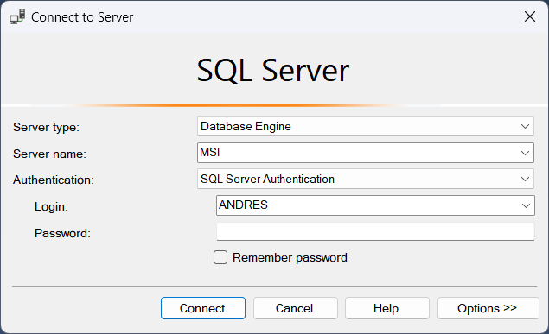
DESARROLLO
MARCO TEÓRICO
DESARROLLO
  OBJETIVO
  MODELO CONCEPTUAL DE LA BASE DE DATOS
  CREAR BASE DE DATOS
  CREACIÓN DEL SERVIDOR SOAP
  CREACIÓN DEL PROYECTO – CLIENTE CONSOLA
  CREACIÓN DEL PROYECTO – CLIENTE ESCRITORIO
  CREACIÓN DEL PROYECTO – CLIENTE WEB
  CREACIÓN DEL PROYECTO – CLIENTE MOVIL
CONCLUSIONES
RECOMENDACIONES
BIBLIOGRAFÍA
2.3 CREAR BASE DE DATOS
1. Al abrir SQL Server, se seleccionará el nombre del servidor en el cual se alojará la base de datos y se procede a conectar.

Slide 6
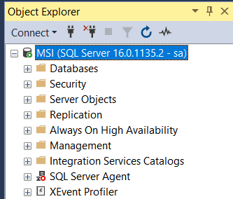
DESARROLLO
MARCO TEÓRICO
DESARROLLO
  OBJETIVO
  MODELO CONCEPTUAL DE LA BASE DE DATOS
  CREAR BASE DE DATOS
  CREACIÓN DEL SERVIDOR SOAP
  CREACIÓN DEL PROYECTO – CLIENTE CONSOLA
  CREACIÓN DEL PROYECTO – CLIENTE ESCRITORIO
  CREACIÓN DEL PROYECTO – CLIENTE WEB
  CREACIÓN DEL PROYECTO – CLIENTE MOVIL
CONCLUSIONES
RECOMENDACIONES
BIBLIOGRAFÍA
2. Para crear la base de datos, se debe crear un nuevo Query de ejecución como se muestra a continuación.

Slide 7
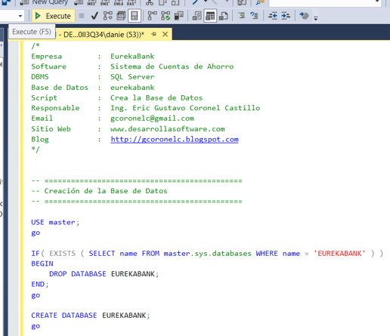
DESARROLLO
MARCO TEÓRICO
DESARROLLO
  OBJETIVO
  MODELO CONCEPTUAL DE LA BASE DE DATOS
  CREAR BASE DE DATOS
  CREACIÓN DEL SERVIDOR SOAP
  CREACIÓN DEL PROYECTO – CLIENTE CONSOLA
  CREACIÓN DEL PROYECTO – CLIENTE ESCRITORIO
  CREACIÓN DEL PROYECTO – CLIENTE WEB
  CREACIÓN DEL PROYECTO – CLIENTE MOVIL
CONCLUSIONES
RECOMENDACIONES
BIBLIOGRAFÍA
3. Se procede a pegar el script de ejecución y se dará clic en “Ejecutar” para crear la base de datos.

Slide 8
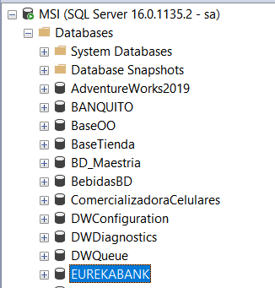
DESARROLLO
MARCO TEÓRICO
DESARROLLO
  OBJETIVO
  MODELO CONCEPTUAL DE LA BASE DE DATOS
  CREAR BASE DE DATOS
  CREACIÓN DEL SERVIDOR SOAP
  CREACIÓN DEL PROYECTO – CLIENTE CONSOLA
  CREACIÓN DEL PROYECTO – CLIENTE ESCRITORIO
  CREACIÓN DEL PROYECTO – CLIENTE WEB
  CREACIÓN DEL PROYECTO – CLIENTE MOVIL
CONCLUSIONES
RECOMENDACIONES
BIBLIOGRAFÍA
4. Para verificar la creación de la base de datos, se abrirá la carpeta “Databases” y se procederá a verificar la existencia del nombre de la base de datos creada.

Slide 9
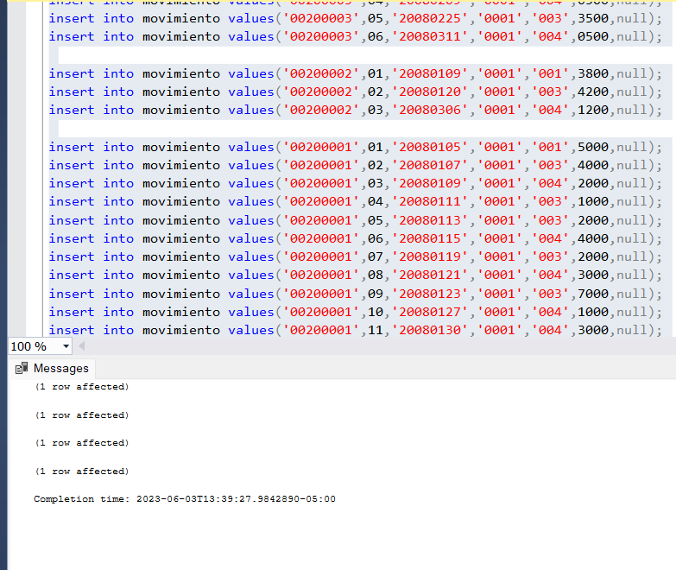
DESARROLLO
MARCO TEÓRICO
DESARROLLO
  OBJETIVO
  MODELO CONCEPTUAL DE LA BASE DE DATOS
  CREAR BASE DE DATOS
  CREACIÓN DEL SERVIDOR SOAP
  CREACIÓN DEL PROYECTO – CLIENTE CONSOLA
  CREACIÓN DEL PROYECTO – CLIENTE ESCRITORIO
  CREACIÓN DEL PROYECTO – CLIENTE WEB
  CREACIÓN DEL PROYECTO – CLIENTE MOVIL
CONCLUSIONES
RECOMENDACIONES
BIBLIOGRAFÍA
5. Una vez creada la base de datos, a continuación, se procede a ejecutar el script de ingreso de datos. Para ello, se creará un nuevo Query, se pegará el script de inserción y a continuación se ejecutará el query,

Slide 10
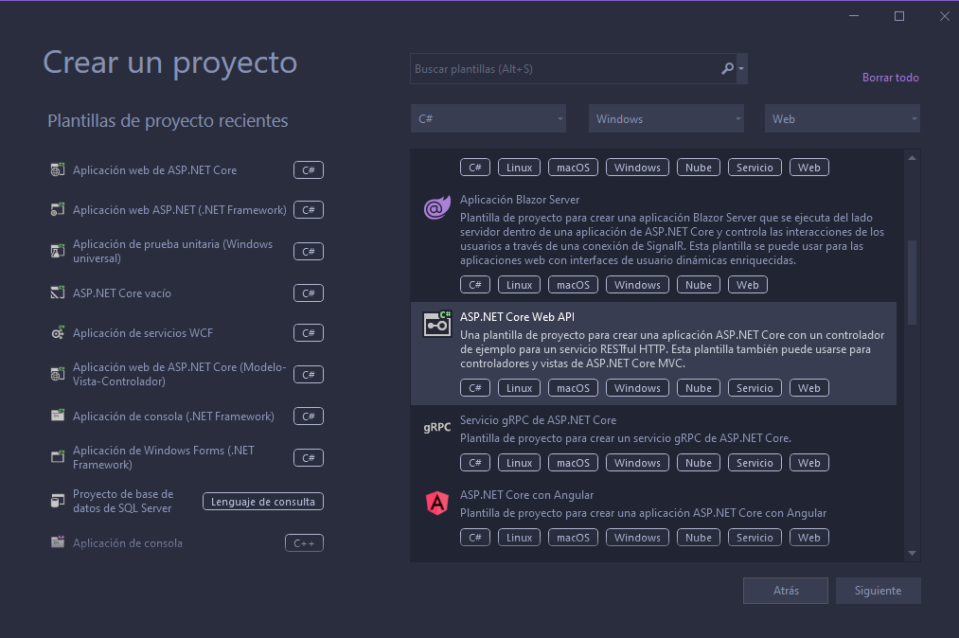
DESARROLLO
MARCO TEÓRICO
DESARROLLO
  OBJETIVO
  MODELO CONCEPTUAL DE LA BASE DE DATOS
  CREAR BASE DE DATOS
  CREACIÓN DEL SERVIDOR SOAP
  CREACIÓN DEL PROYECTO – CLIENTE CONSOLA
  CREACIÓN DEL PROYECTO – CLIENTE ESCRITORIO
  CREACIÓN DEL PROYECTO – CLIENTE WEB
  CREACIÓN DEL PROYECTO – CLIENTE MOVIL
CONCLUSIONES
RECOMENDACIONES
BIBLIOGRAFÍA
2.4 Creación del Servidor REST
1. Al abrir Visual Studio, se deberá seleccionar el tipo de proyecto ASP .NET Web Application C#.

Slide 11
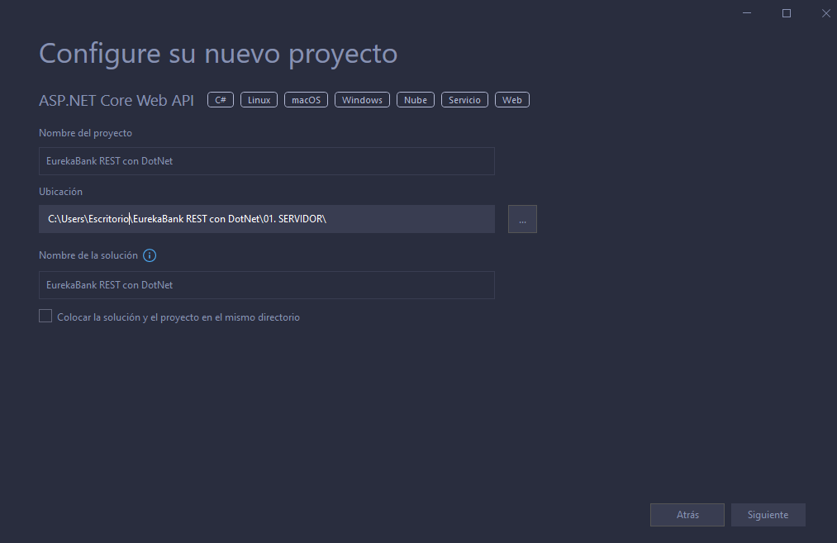
DESARROLLO
MARCO TEÓRICO
DESARROLLO
  OBJETIVO
  MODELO CONCEPTUAL DE LA BASE DE DATOS
  CREAR BASE DE DATOS
  CREACIÓN DEL SERVIDOR SOAP
  CREACIÓN DEL PROYECTO – CLIENTE CONSOLA
  CREACIÓN DEL PROYECTO – CLIENTE ESCRITORIO
  CREACIÓN DEL PROYECTO – CLIENTE WEB
  CREACIÓN DEL PROYECTO – CLIENTE MOVIL
CONCLUSIONES
RECOMENDACIONES
BIBLIOGRAFÍA
2. A continuación, se procede a configurar el proyecto con el nombre y la ubicación.

Slide 12
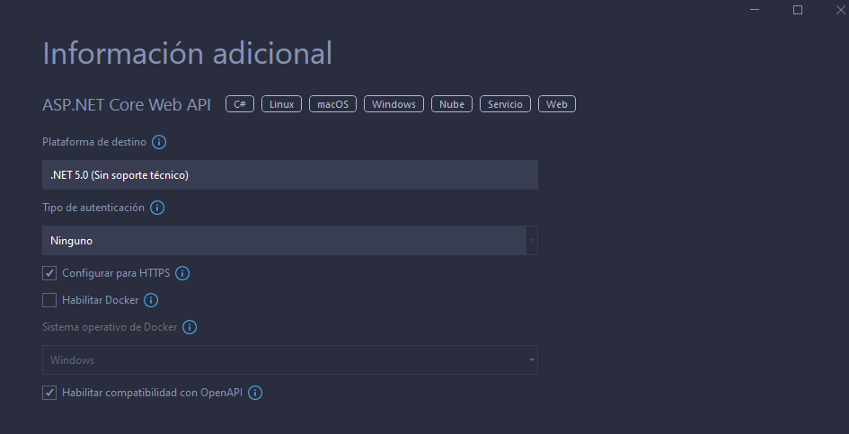
DESARROLLO
MARCO TEÓRICO
DESARROLLO
  OBJETIVO
  MODELO CONCEPTUAL DE LA BASE DE DATOS
  CREAR BASE DE DATOS
  CREACIÓN DEL SERVIDOR SOAP
  CREACIÓN DEL PROYECTO – CLIENTE CONSOLA
  CREACIÓN DEL PROYECTO – CLIENTE ESCRITORIO
  CREACIÓN DEL PROYECTO – CLIENTE WEB
  CREACIÓN DEL PROYECTO – CLIENTE MOVIL
CONCLUSIONES
RECOMENDACIONES
BIBLIOGRAFÍA
3. Finalmente, se mostrará Información adicional a elegir en el proyecto.

Slide 13
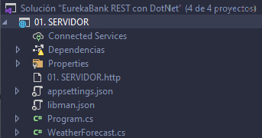
DESARROLLO
MARCO TEÓRICO
DESARROLLO
  OBJETIVO
  MODELO CONCEPTUAL DE LA BASE DE DATOS
  CREAR BASE DE DATOS
  CREACIÓN DEL SERVIDOR SOAP
  CREACIÓN DEL PROYECTO – CLIENTE CONSOLA
  CREACIÓN DEL PROYECTO – CLIENTE ESCRITORIO
  CREACIÓN DEL PROYECTO – CLIENTE WEB
  CREACIÓN DEL PROYECTO – CLIENTE MOVIL
CONCLUSIONES
RECOMENDACIONES
BIBLIOGRAFÍA
4. Una vez creado el proyecto, se procede a crear la estructura como se muestra a continuación.

Slide 14
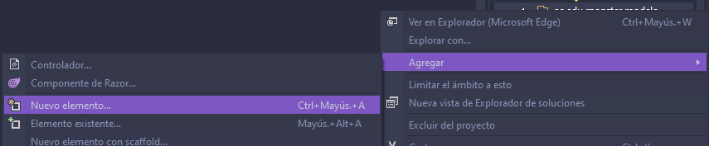
DESARROLLO
MARCO TEÓRICO
DESARROLLO
  OBJETIVO
  MODELO CONCEPTUAL DE LA BASE DE DATOS
  CREAR BASE DE DATOS
  CREACIÓN DEL SERVIDOR SOAP
  CREACIÓN DEL PROYECTO – CLIENTE CONSOLA
  CREACIÓN DEL PROYECTO – CLIENTE ESCRITORIO
  CREACIÓN DEL PROYECTO – CLIENTE WEB
  CREACIÓN DEL PROYECTO – CLIENTE MOVIL
CONCLUSIONES
RECOMENDACIONES
BIBLIOGRAFÍA
5. Para llamar el modelo de la base de datos anteriormente creada, se procede a crear un nuevo ítem dando clic derecho en la carpeta BD.

Slide 15
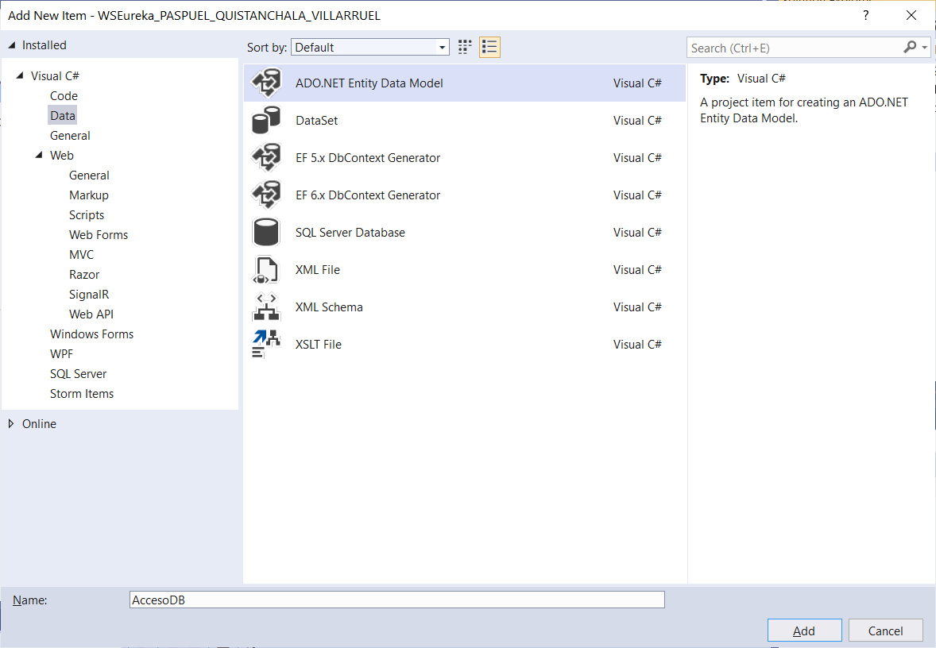
DESARROLLO
MARCO TEÓRICO
DESARROLLO
  OBJETIVO
  MODELO CONCEPTUAL DE LA BASE DE DATOS
  CREAR BASE DE DATOS
  CREACIÓN DEL SERVIDOR SOAP
  CREACIÓN DEL PROYECTO – CLIENTE CONSOLA
  CREACIÓN DEL PROYECTO – CLIENTE ESCRITORIO
  CREACIÓN DEL PROYECTO – CLIENTE WEB
  CREACIÓN DEL PROYECTO – CLIENTE MOVIL
CONCLUSIONES
RECOMENDACIONES
BIBLIOGRAFÍA
6. Ahora, se debe seleccionar el tipo de archivo ADO .NET.

Slide 16
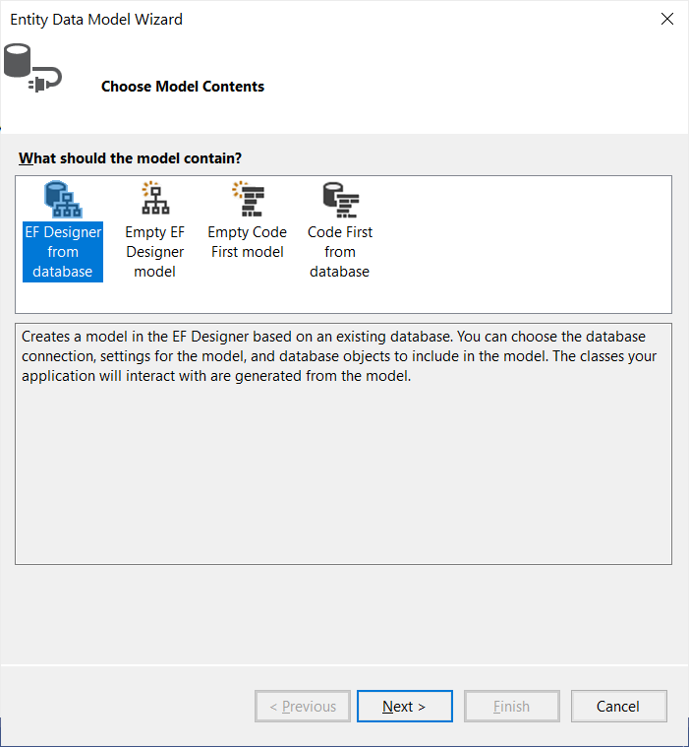
DESARROLLO
MARCO TEÓRICO
DESARROLLO
  OBJETIVO
  MODELO CONCEPTUAL DE LA BASE DE DATOS
  CREAR BASE DE DATOS
  CREACIÓN DEL SERVIDOR SOAP
  CREACIÓN DEL PROYECTO – CLIENTE CONSOLA
  CREACIÓN DEL PROYECTO – CLIENTE ESCRITORIO
  CREACIÓN DEL PROYECTO – CLIENTE WEB
  CREACIÓN DEL PROYECTO – CLIENTE MOVIL
CONCLUSIONES
RECOMENDACIONES
BIBLIOGRAFÍA
7. En el asistente de creación se deberá especificar la opción EF Designer from database.

Slide 17
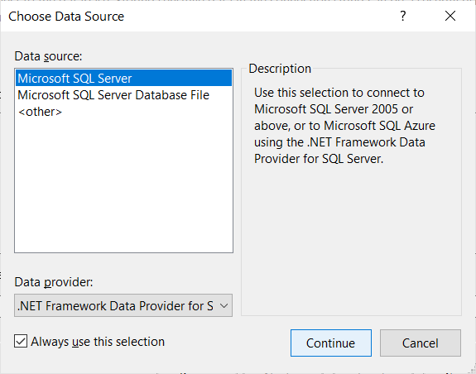
DESARROLLO
MARCO TEÓRICO
DESARROLLO
  OBJETIVO
  MODELO CONCEPTUAL DE LA BASE DE DATOS
  CREAR BASE DE DATOS
  CREACIÓN DEL SERVIDOR SOAP
  CREACIÓN DEL PROYECTO – CLIENTE CONSOLA
  CREACIÓN DEL PROYECTO – CLIENTE ESCRITORIO
  CREACIÓN DEL PROYECTO – CLIENTE WEB
  CREACIÓN DEL PROYECTO – CLIENTE MOVIL
CONCLUSIONES
RECOMENDACIONES
BIBLIOGRAFÍA
8. Se seleccionará el tipo de Data Source “Microsoft SQL Server”.

Slide 18
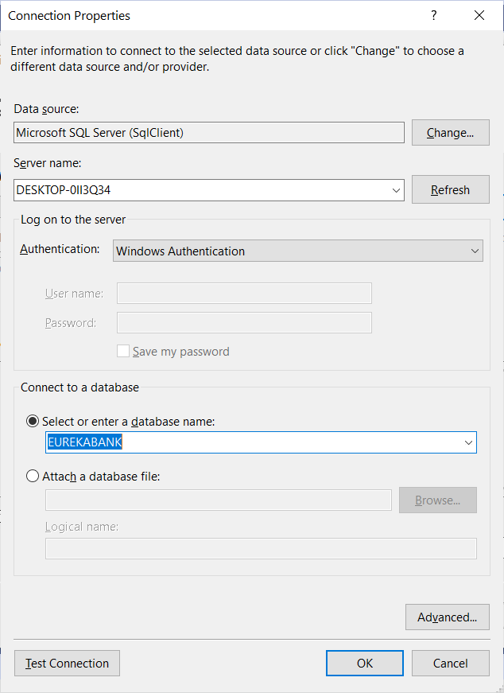
DESARROLLO
MARCO TEÓRICO
DESARROLLO
  OBJETIVO
  MODELO CONCEPTUAL DE LA BASE DE DATOS
  CREAR BASE DE DATOS
  CREACIÓN DEL SERVIDOR SOAP
  CREACIÓN DEL PROYECTO – CLIENTE CONSOLA
  CREACIÓN DEL PROYECTO – CLIENTE ESCRITORIO
  CREACIÓN DEL PROYECTO – CLIENTE WEB
  CREACIÓN DEL PROYECTO – CLIENTE MOVIL
CONCLUSIONES
RECOMENDACIONES
BIBLIOGRAFÍA
9. En las propiedades de conexión se seleccionará el nombre del servidor y el nombre de la base de datos del ejercicio.

Slide 19
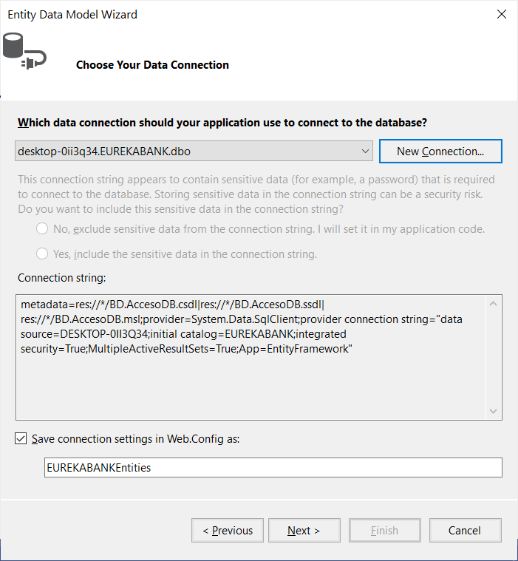
DESARROLLO
MARCO TEÓRICO
DESARROLLO
  OBJETIVO
  MODELO CONCEPTUAL DE LA BASE DE DATOS
  CREAR BASE DE DATOS
  CREACIÓN DEL SERVIDOR SOAP
  CREACIÓN DEL PROYECTO – CLIENTE CONSOLA
  CREACIÓN DEL PROYECTO – CLIENTE ESCRITORIO
  CREACIÓN DEL PROYECTO – CLIENTE WEB
  CREACIÓN DEL PROYECTO – CLIENTE MOVIL
CONCLUSIONES
RECOMENDACIONES
BIBLIOGRAFÍA
10. Finalmente, se procede a seleccionar la conexión de la cual se va a extraer la información para el uso del web service.

Slide 20
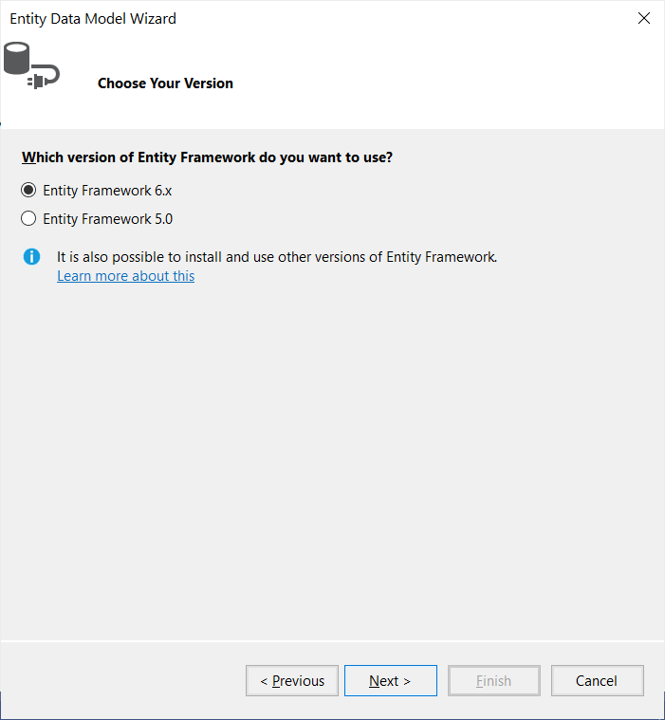
DESARROLLO
MARCO TEÓRICO
DESARROLLO
  OBJETIVO
  MODELO CONCEPTUAL DE LA BASE DE DATOS
  CREAR BASE DE DATOS
  CREACIÓN DEL SERVIDOR SOAP
  CREACIÓN DEL PROYECTO – CLIENTE CONSOLA
  CREACIÓN DEL PROYECTO – CLIENTE ESCRITORIO
  CREACIÓN DEL PROYECTO – CLIENTE WEB
  CREACIÓN DEL PROYECTO – CLIENTE MOVIL
CONCLUSIONES
RECOMENDACIONES
BIBLIOGRAFÍA
11. Para seleccionar la manera en la que se van a extraer datos, se debe seleccionar la versión Entity Framework 6.x

Slide 21
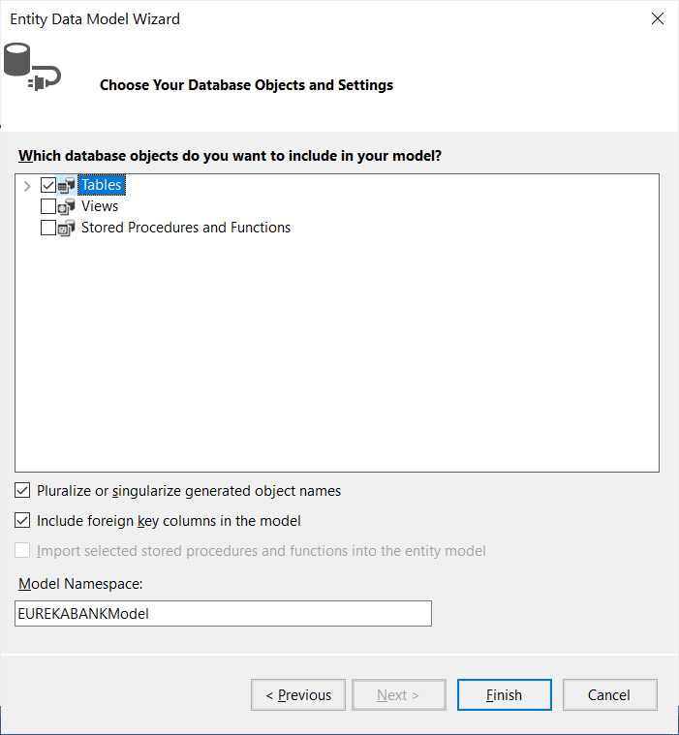
DESARROLLO
MARCO TEÓRICO
DESARROLLO
  OBJETIVO
  MODELO CONCEPTUAL DE LA BASE DE DATOS
  CREAR BASE DE DATOS
  CREACIÓN DEL SERVIDOR SOAP
  CREACIÓN DEL PROYECTO – CLIENTE CONSOLA
  CREACIÓN DEL PROYECTO – CLIENTE ESCRITORIO
  CREACIÓN DEL PROYECTO – CLIENTE WEB
  CREACIÓN DEL PROYECTO – CLIENTE MOVIL
CONCLUSIONES
RECOMENDACIONES
BIBLIOGRAFÍA
12. Se especificarán los datos que se van a traer al proyecto del servidor. En este caso se extraerá información de las tablas.

Slide 22
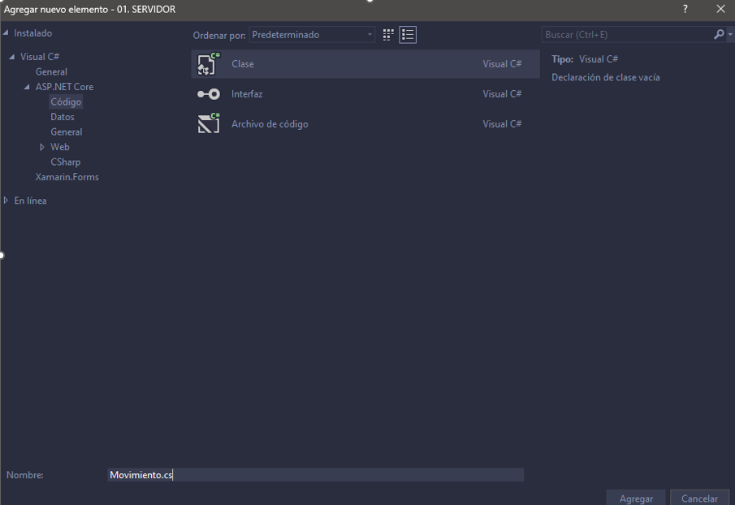
DESARROLLO
MARCO TEÓRICO
DESARROLLO
  OBJETIVO
  MODELO CONCEPTUAL DE LA BASE DE DATOS
  CREAR BASE DE DATOS
  CREACIÓN DEL SERVIDOR SOAP
  CREACIÓN DEL PROYECTO – CLIENTE CONSOLA
  CREACIÓN DEL PROYECTO – CLIENTE ESCRITORIO
  CREACIÓN DEL PROYECTO – CLIENTE WEB
  CREACIÓN DEL PROYECTO – CLIENTE MOVIL
CONCLUSIONES
RECOMENDACIONES
BIBLIOGRAFÍA
13. A continuación, se procede a crear la clase del modelo dando clic derecho sobre la carpeta modelo y agregando un nuevo item.

Slide 23
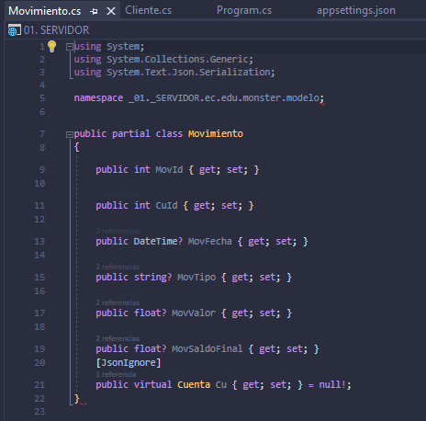
DESARROLLO
MARCO TEÓRICO
DESARROLLO
  OBJETIVO
  MODELO CONCEPTUAL DE LA BASE DE DATOS
  CREAR BASE DE DATOS
  CREACIÓN DEL SERVIDOR SOAP
  CREACIÓN DEL PROYECTO - CLIENTE
CONCLUSIONES
RECOMENDACIONES
BIBLIOGRAFÍA
14. Una vez creada la clase, se procede a agregar los atributos, getters y setters que permitan realizar una interacción entre el modelo y el servidor.

Slide 24
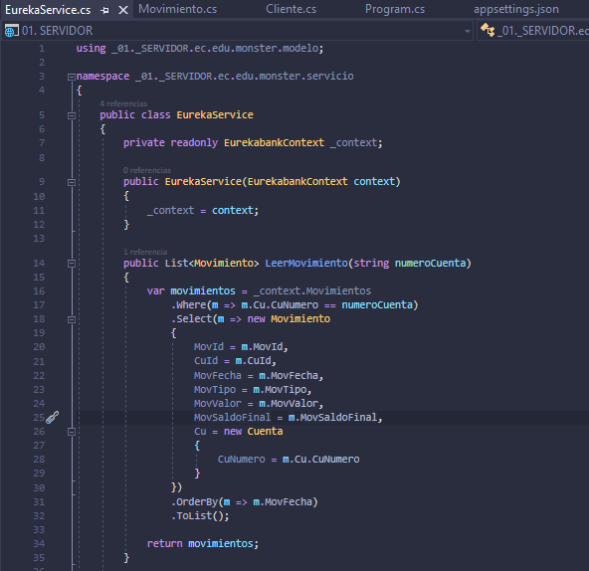
DESARROLLO
MARCO TEÓRICO
DESARROLLO
  OBJETIVO
  MODELO CONCEPTUAL DE LA BASE DE DATOS
  CREAR BASE DE DATOS
  CREACIÓN DEL SERVIDOR SOAP
  CREACIÓN DEL PROYECTO – CLIENTE CONSOLA
  CREACIÓN DEL PROYECTO – CLIENTE ESCRITORIO
  CREACIÓN DEL PROYECTO – CLIENTE WEB
  CREACIÓN DEL PROYECTO – CLIENTE MOVIL
CONCLUSIONES
RECOMENDACIONES
BIBLIOGRAFÍA
15. En la carpeta servicios, se procede a dar clic derecho, agregar nuevo elemento y se seleccionará la opción Class para agregar los métodos que permitan interactuar con la base de datos.

Slide 25
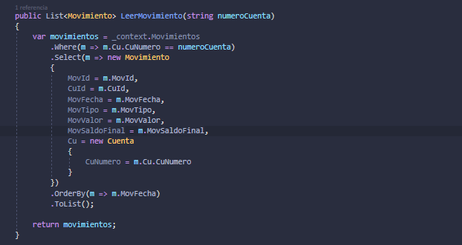
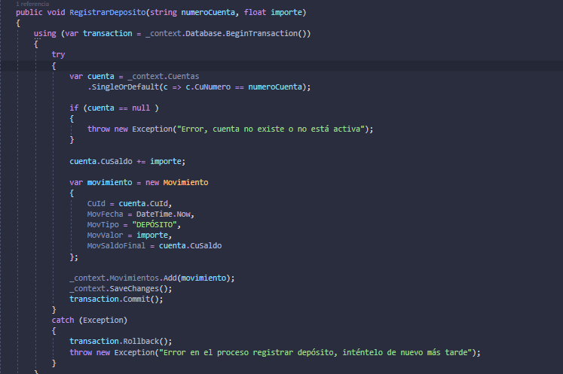
DESARROLLO
MARCO TEÓRICO
DESARROLLO
  OBJETIVO
  MODELO CONCEPTUAL DE LA BASE DE DATOS
  CREAR BASE DE DATOS
  CREACIÓN DEL SERVIDOR SOAP
  CREACIÓN DEL PROYECTO – CLIENTE CONSOLA
  CREACIÓN DEL PROYECTO – CLIENTE ESCRITORIO
  CREACIÓN DEL PROYECTO – CLIENTE WEB
  CREACIÓN DEL PROYECTO – CLIENTE MOVIL
CONCLUSIONES
RECOMENDACIONES
BIBLIOGRAFÍA
16. Una vez creada la clase, se procede a agregar los métodos de leer movimientos y registrar depósitos.

Slide 26
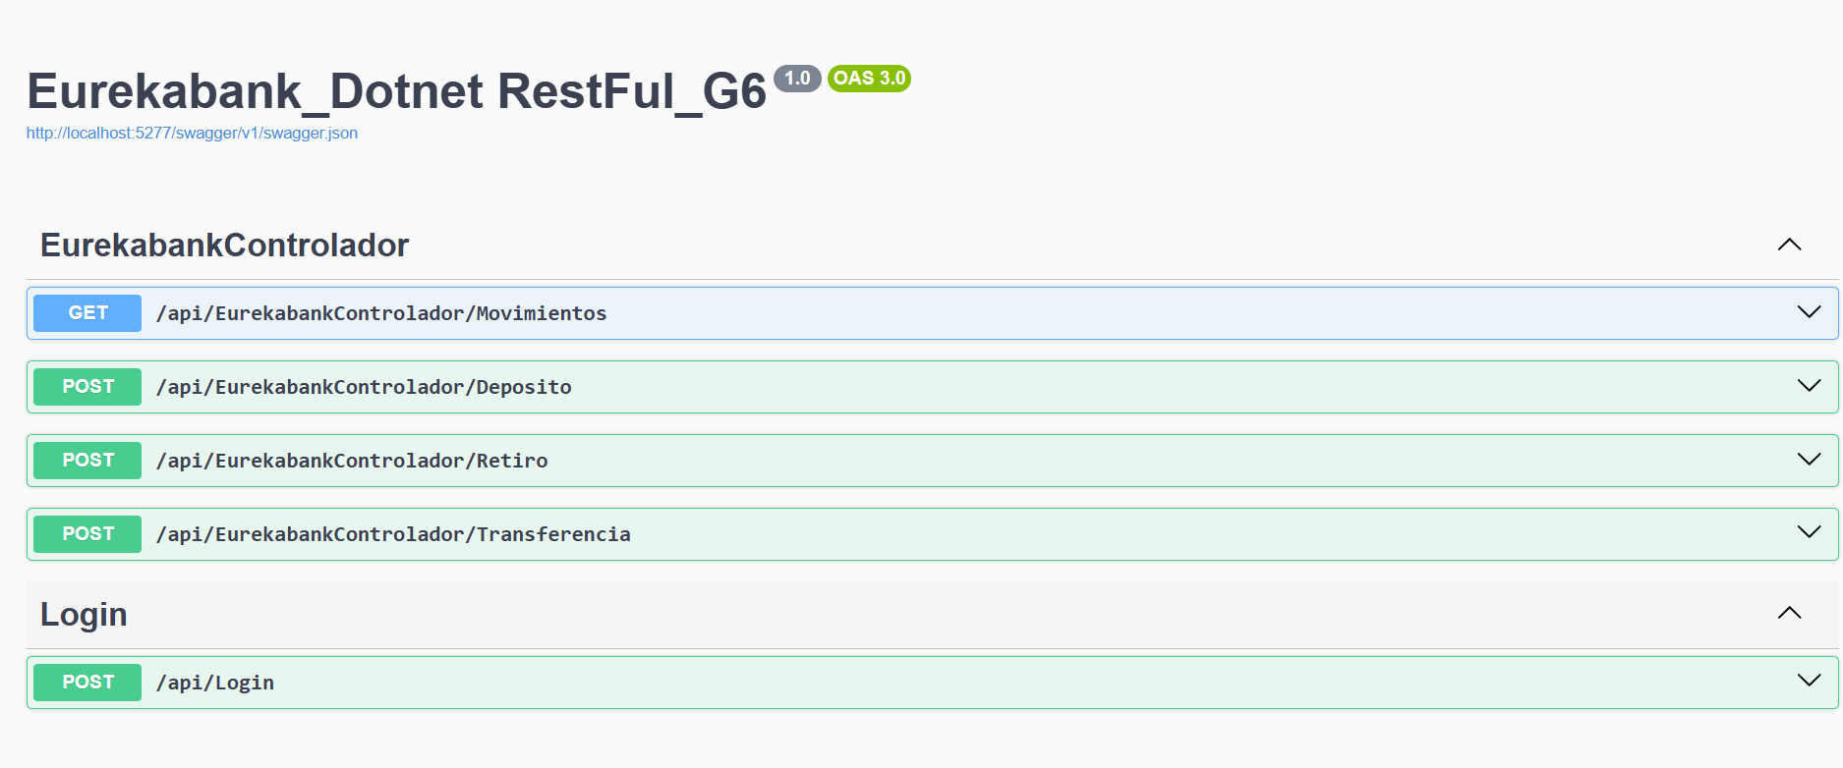
DESARROLLO
MARCO TEÓRICO
DESARROLLO
  OBJETIVO
  MODELO CONCEPTUAL DE LA BASE DE DATOS
  CREAR BASE DE DATOS
  CREACIÓN DEL SERVIDOR SOAP
  CREACIÓN DEL PROYECTO – CLIENTE CONSOLA
  CREACIÓN DEL PROYECTO – CLIENTE ESCRITORIO
  CREACIÓN DEL PROYECTO – CLIENTE WEB
  CREACIÓN DEL PROYECTO – CLIENTE MOVIL
CONCLUSIONES
RECOMENDACIONES
BIBLIOGRAFÍA
17. Para verificar su funcionamiento, se procede a ejecutar el proyecto y como resultado, se obtendrá una ventana similar a la siguiente.

Slide 27
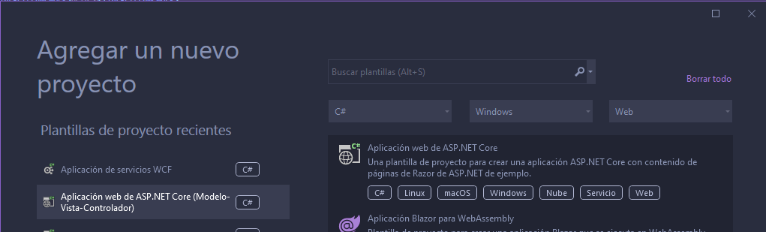
DESARROLLO
MARCO TEÓRICO
DESARROLLO
  OBJETIVO
  MODELO CONCEPTUAL DE LA BASE DE DATOS
  CREAR BASE DE DATOS
  CREACIÓN DEL SERVIDOR SOAP
  CREACIÓN DEL PROYECTO – CLIENTE CONSOLA
  CREACIÓN DEL PROYECTO – CLIENTE ESCRITORIO
  CREACIÓN DEL PROYECTO – CLIENTE WEB
  CREACIÓN DEL PROYECTO – CLIENTE MOVIL
CONCLUSIONES
RECOMENDACIONES
BIBLIOGRAFÍA
2.5 CREACIÓN DEL PROYECTO – CLIENTE CONSOLA
1. Se creará un proyecto del tipo Web Application y se brindará el nombre y la ubicación del proyecto

Slide 28
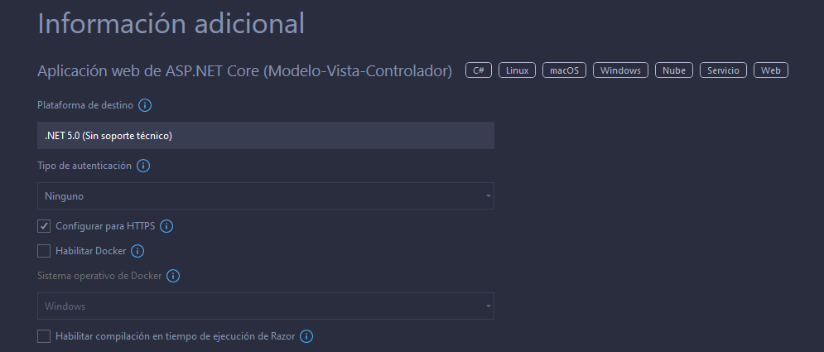
DESARROLLO
MARCO TEÓRICO
DESARROLLO
  OBJETIVO
  MODELO CONCEPTUAL DE LA BASE DE DATOS
  CREAR BASE DE DATOS
  CREACIÓN DEL SERVIDOR SOAP
  CREACIÓN DEL PROYECTO – CLIENTE CONSOLA
  CREACIÓN DEL PROYECTO – CLIENTE ESCRITORIO
  CREACIÓN DEL PROYECTO – CLIENTE WEB
  CREACIÓN DEL PROYECTO – CLIENTE MOVIL
CONCLUSIONES
RECOMENDACIONES
BIBLIOGRAFÍA
2. Para el Proyecto del Cliente, se debe seleccionar el tipo de proyecto MVC, de manera que se cree la estructura: Modelo, Vista y Controlador.

Slide 29
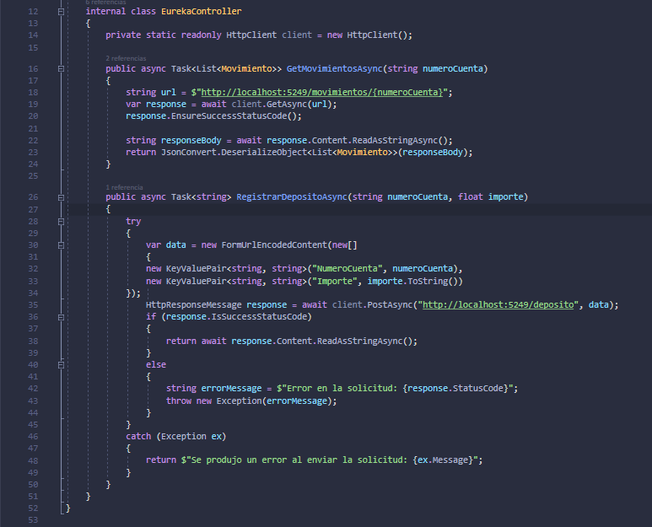
DESARROLLO
MARCO TEÓRICO
DESARROLLO
  OBJETIVO
  MODELO CONCEPTUAL DE LA BASE DE DATOS
  CREAR BASE DE DATOS
  CREACIÓN DEL SERVIDOR SOAP
  CREACIÓN DEL PROYECTO – CLIENTE CONSOLA
  CREACIÓN DEL PROYECTO – CLIENTE ESCRITORIO
  CREACIÓN DEL PROYECTO – CLIENTE WEB
  CREACIÓN DEL PROYECTO – CLIENTE MOVIL
CONCLUSIONES
RECOMENDACIONES
BIBLIOGRAFÍA
3. Para agregar el servicio se debe dar clic derecho sobre el proyecto y seleccionar la opción agregar nueva referencia de servicio.

Slide 30
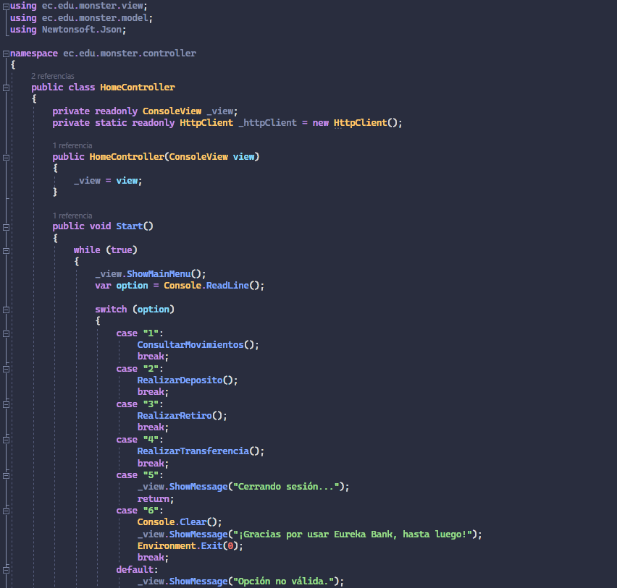
DESARROLLO
MARCO TEÓRICO
DESARROLLO
  OBJETIVO
  MODELO CONCEPTUAL DE LA BASE DE DATOS
  CREAR BASE DE DATOS
  CREACIÓN DEL SERVIDOR SOAP
  CREACIÓN DEL PROYECTO – CLIENTE CONSOLA
  CREACIÓN DEL PROYECTO – CLIENTE ESCRITORIO
  CREACIÓN DEL PROYECTO – CLIENTE WEB
  CREACIÓN DEL PROYECTO – CLIENTE MOVIL
CONCLUSIONES
RECOMENDACIONES
BIBLIOGRAFÍA
4. En la clase Program.cs se agregarán aquellos métodos que logren conectar la vista con los métodos del servidor como se indica a continuación.

Slide 31
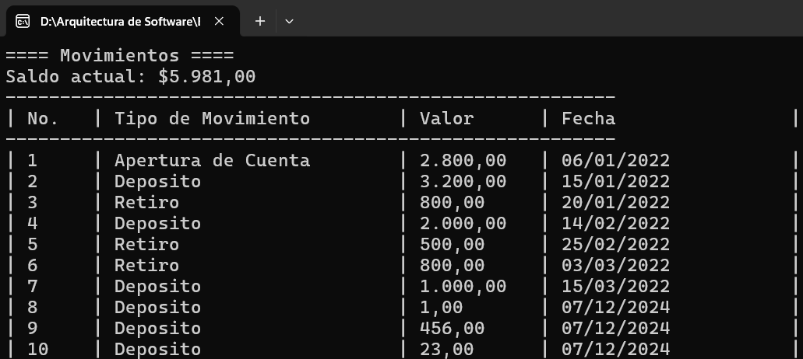
DESARROLLO
MARCO TEÓRICO
DESARROLLO
  OBJETIVO
  MODELO CONCEPTUAL DE LA BASE DE DATOS
  CREAR BASE DE DATOS
  CREACIÓN DEL SERVIDOR SOAP
  CREACIÓN DEL PROYECTO – CLIENTE
  CREACIÓN DEL PROYECTO – CLIENTE ESCRITORIO
  CREACIÓN DEL PROYECTO – CLIENTE WEB
  CREACIÓN DEL PROYECTO – CLIENTE MOVIL
CONCLUSIONES
RECOMENDACIONES
BIBLIOGRAFÍA
5. La vista de MovimientosB desplegará un formulario para realizar la consulta de los movimientos de un número de cuenta.

Slide 32
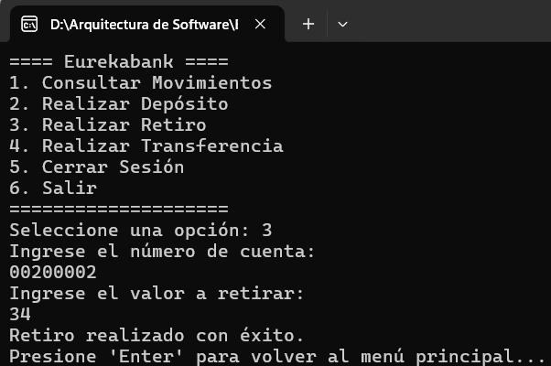
DESARROLLO
MARCO TEÓRICO
DESARROLLO
  OBJETIVO
  MODELO CONCEPTUAL DE LA BASE DE DATOS
  CREAR BASE DE DATOS
  CREACIÓN DEL SERVIDOR SOAP
  CREACIÓN DEL PROYECTO – CLIENTE
  CREACIÓN DEL PROYECTO – CLIENTE ESCRITORIO
  CREACIÓN DEL PROYECTO – CLIENTE WEB
  CREACIÓN DEL PROYECTO – CLIENTE MOVIL
CONCLUSIONES
RECOMENDACIONES
BIBLIOGRAFÍA
6. La vista de Registrar Retiro desplegará un formulario para llenar el campo Cuenta y la cantidad de importe.

Slide 33
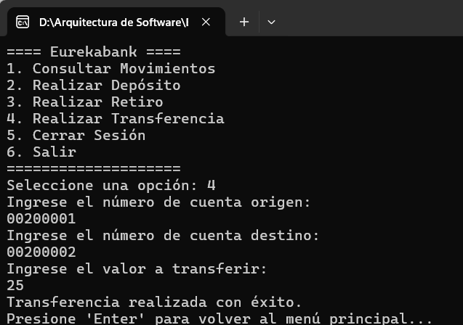
DESARROLLO
MARCO TEÓRICO
DESARROLLO
  OBJETIVO
  MODELO CONCEPTUAL DE LA BASE DE DATOS
  CREAR BASE DE DATOS
  CREACIÓN DEL SERVIDOR SOAP
  CREACIÓN DEL PROYECTO – CLIENTE
  CREACIÓN DEL PROYECTO – CLIENTE ESCRITORIO
  CREACIÓN DEL PROYECTO – CLIENTE WEB
  CREACIÓN DEL PROYECTO – CLIENTE MOVIL
CONCLUSIONES
RECOMENDACIONES
BIBLIOGRAFÍA
7. La vista de Registrar transferencia desplegará un formulario para llenar el campo Cuenta de origen y de destino y la cantidad de importe.

Slide 34
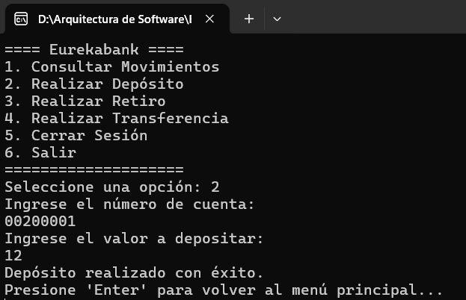
DESARROLLO
MARCO TEÓRICO
DESARROLLO
  OBJETIVO
  MODELO CONCEPTUAL DE LA BASE DE DATOS
  CREAR BASE DE DATOS
  CREACIÓN DEL SERVIDOR SOAP
  CREACIÓN DEL PROYECTO – CLIENTE
  CREACIÓN DEL PROYECTO – CLIENTE ESCRITORIO
  CREACIÓN DEL PROYECTO – CLIENTE WEB
  CREACIÓN DEL PROYECTO – CLIENTE MOVIL
CONCLUSIONES
RECOMENDACIONES
BIBLIOGRAFÍA
8. La vista de Registrar Deposito desplegará un formulario para llenar el campo Cuenta y la cantidad de importe.

Slide 35
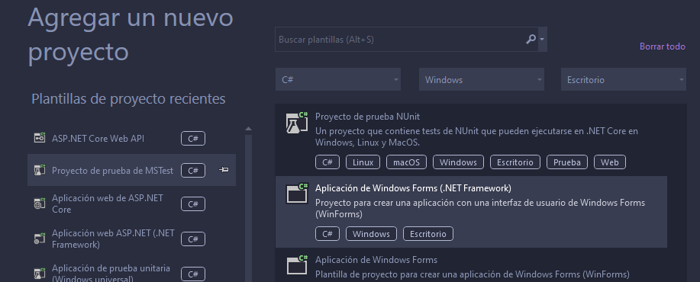
DESARROLLO
MARCO TEÓRICO
DESARROLLO
  OBJETIVO
  MODELO CONCEPTUAL DE LA BASE DE DATOS
  CREAR BASE DE DATOS
  CREACIÓN DEL SERVIDOR SOAP
  CREACIÓN DEL PROYECTO – CLIENTE
  CREACIÓN DEL PROYECTO – CLIENTE ESCRITORIO
  CREACIÓN DEL PROYECTO – CLIENTE WEB
  CREACIÓN DEL PROYECTO – CLIENTE MOVIL
CONCLUSIONES
RECOMENDACIONES
BIBLIOGRAFÍA
1. Creamos un nuevo proyecto Aplicación de Windows Forms (.NET Framework)

Slide 36
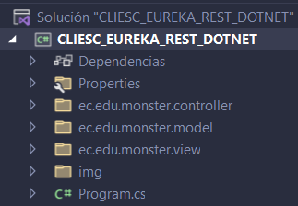
DESARROLLO
MARCO TEÓRICO
DESARROLLO
  OBJETIVO
  MODELO CONCEPTUAL DE LA BASE DE DATOS
  CREAR BASE DE DATOS
  CREACIÓN DEL SERVIDOR SOAP
  CREACIÓN DEL PROYECTO – CLIENTE
  CREACIÓN DEL PROYECTO – CLIENTE ESCRITORIO
  CREACIÓN DEL PROYECTO – CLIENTE WEB
  CREACIÓN DEL PROYECTO – CLIENTE MOVIL
CONCLUSIONES
RECOMENDACIONES
BIBLIOGRAFÍA
2. Estructura Inicial del proyecto

Slide 37
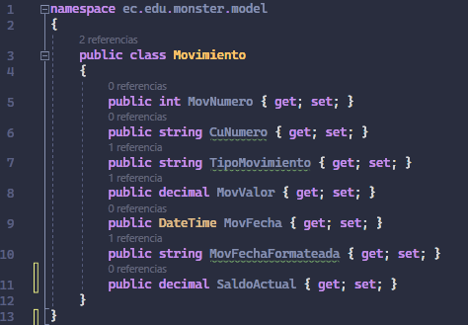
DESARROLLO
MARCO TEÓRICO
DESARROLLO
  OBJETIVO
  MODELO CONCEPTUAL DE LA BASE DE DATOS
  CREAR BASE DE DATOS
  CREACIÓN DEL SERVIDOR SOAP
  CREACIÓN DEL PROYECTO – CLIENTE
  CREACIÓN DEL PROYECTO – CLIENTE ESCRITORIO
  CREACIÓN DEL PROYECTO – CLIENTE WEB
  CREACIÓN DEL PROYECTO – CLIENTE MOVIL
CONCLUSIONES
RECOMENDACIONES
BIBLIOGRAFÍA
3. Creación de la clase Movimiento

Slide 38
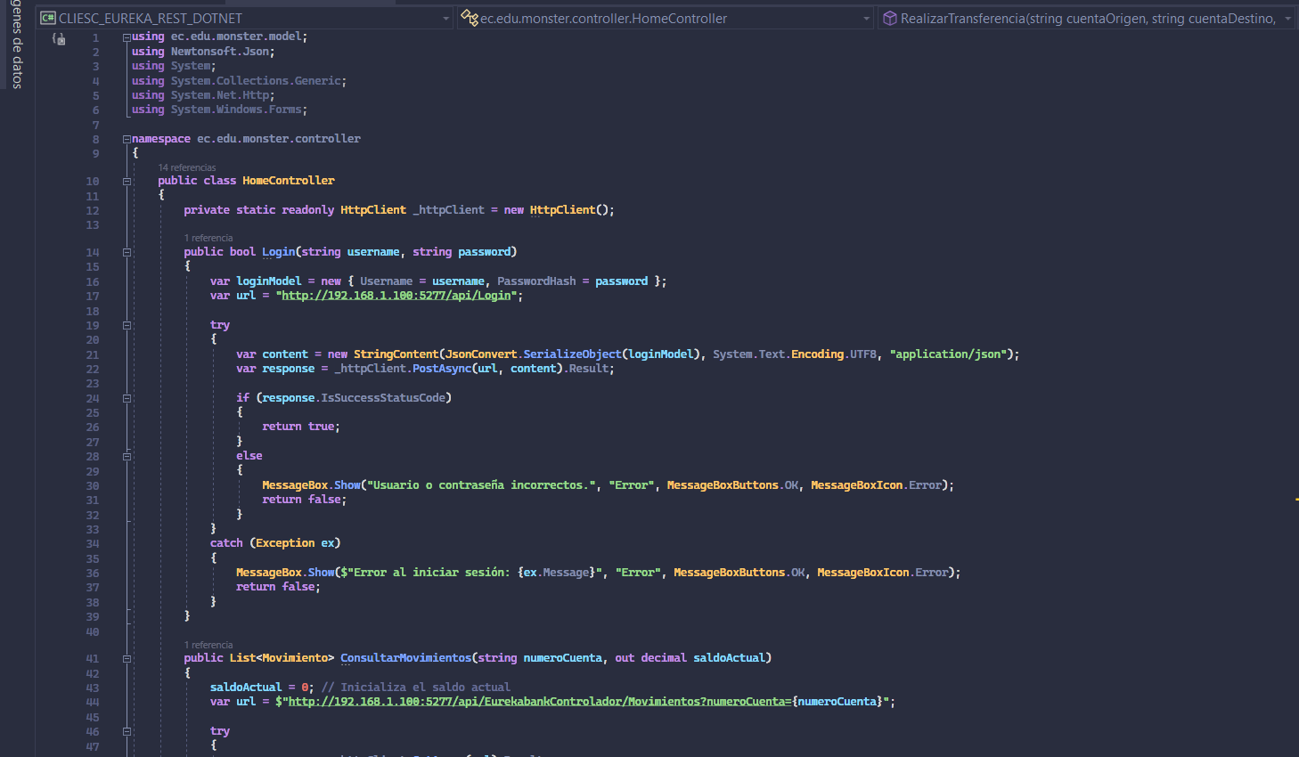
DESARROLLO
MARCO TEÓRICO
DESARROLLO
  OBJETIVO
  MODELO CONCEPTUAL DE LA BASE DE DATOS
  CREAR BASE DE DATOS
  CREACIÓN DEL SERVIDOR SOAP
  CREACIÓN DEL PROYECTO – CLIENTE
  CREACIÓN DEL PROYECTO – CLIENTE ESCRITORIO
  CREACIÓN DEL PROYECTO – CLIENTE WEB
  CREACIÓN DEL PROYECTO – CLIENTE MOVIL
CONCLUSIONES
RECOMENDACIONES
BIBLIOGRAFÍA
4. Creación controlador EurekaController.

Slide 39
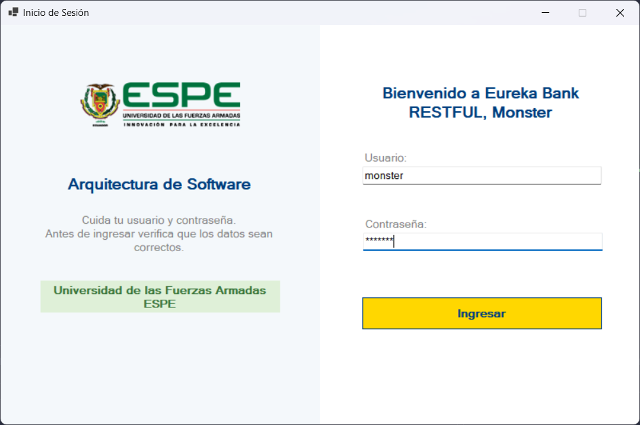
DESARROLLO
MARCO TEÓRICO
DESARROLLO
  OBJETIVO
  MODELO CONCEPTUAL DE LA BASE DE DATOS
  CREAR BASE DE DATOS
  CREACIÓN DEL SERVIDOR SOAP
  CREACIÓN DEL PROYECTO – CLIENTE
  CREACIÓN DEL PROYECTO – CLIENTE ESCRITORIO
  CREACIÓN DEL PROYECTO – CLIENTE WEB
  CREACIÓN DEL PROYECTO – CLIENTE MOVIL
CONCLUSIONES
RECOMENDACIONES
BIBLIOGRAFÍA
5. Pestaña Login Aplicación Escritorio

Slide 40
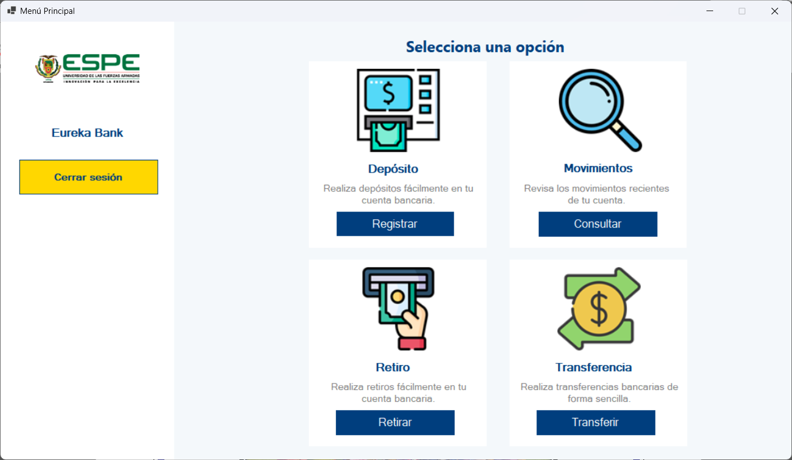
DESARROLLO
MARCO TEÓRICO
DESARROLLO
  OBJETIVO
  MODELO CONCEPTUAL DE LA BASE DE DATOS
  CREAR BASE DE DATOS
  CREACIÓN DEL SERVIDOR SOAP
  CREACIÓN DEL PROYECTO – CLIENTE
  CREACIÓN DEL PROYECTO – CLIENTE ESCRITORIO
  CREACIÓN DEL PROYECTO – CLIENTE WEB
  CREACIÓN DEL PROYECTO – CLIENTE MOVIL
CONCLUSIONES
RECOMENDACIONES
BIBLIOGRAFÍA
5. Pestaña Principal Aplicación Escritorio

Slide 41
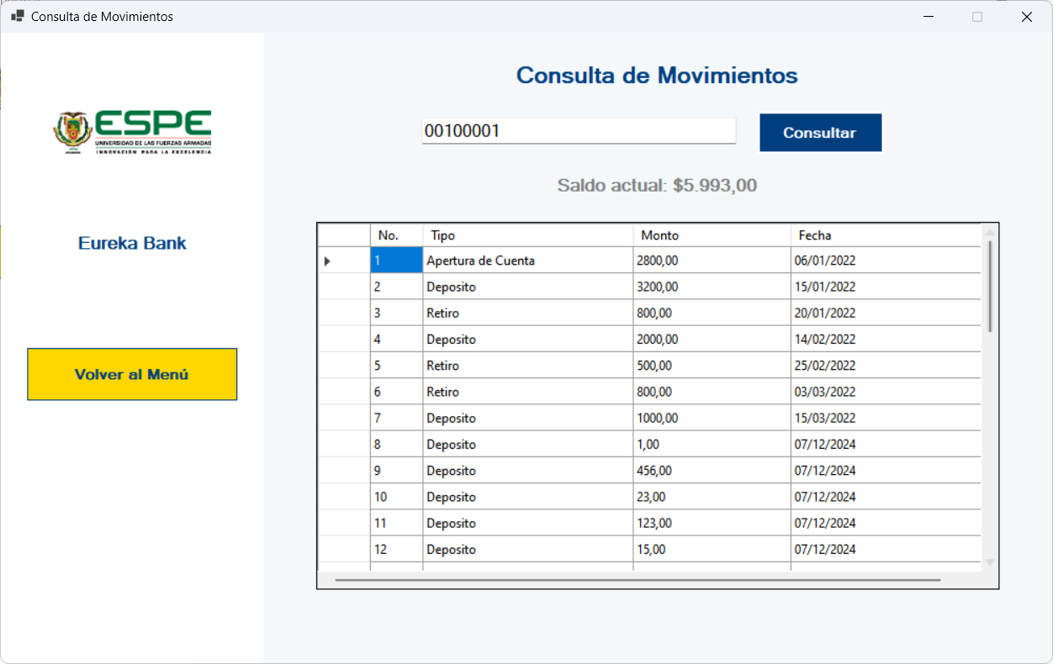
DESARROLLO
MARCO TEÓRICO
DESARROLLO
  OBJETIVO
  MODELO CONCEPTUAL DE LA BASE DE DATOS
  CREAR BASE DE DATOS
  CREACIÓN DEL SERVIDOR SOAP
  CREACIÓN DEL PROYECTO – CLIENTE
  CREACIÓN DEL PROYECTO – CLIENTE ESCRITORIO
  CREACIÓN DEL PROYECTO – CLIENTE WEB
  CREACIÓN DEL PROYECTO – CLIENTE MOVIL
CONCLUSIONES
RECOMENDACIONES
BIBLIOGRAFÍA
6. Pestaña Movimientos Escritorio

Slide 42
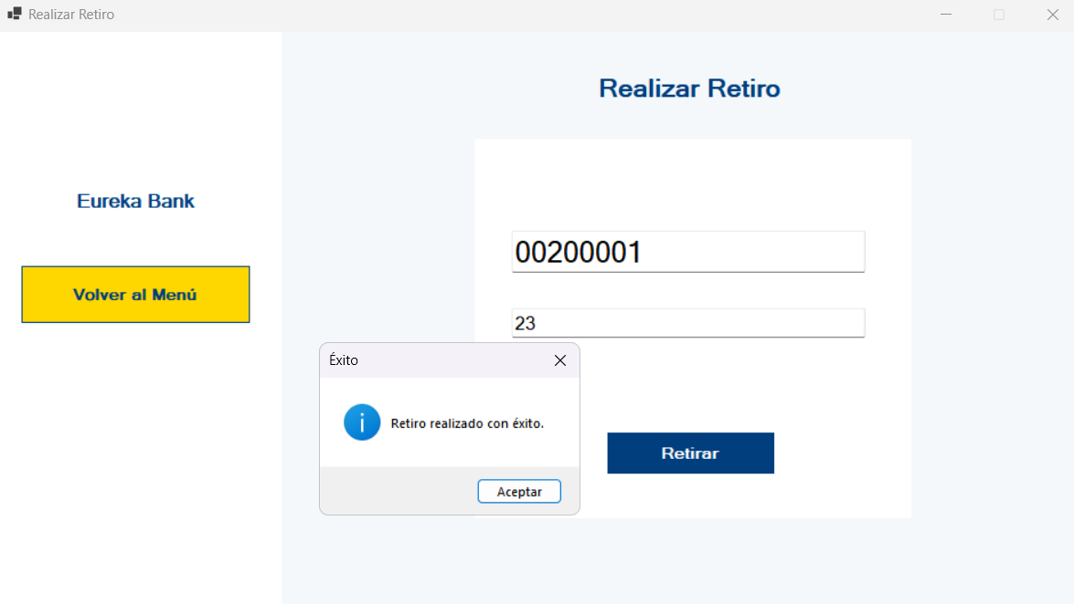
DESARROLLO
MARCO TEÓRICO
DESARROLLO
  OBJETIVO
  MODELO CONCEPTUAL DE LA BASE DE DATOS
  CREAR BASE DE DATOS
  CREACIÓN DEL SERVIDOR SOAP
  CREACIÓN DEL PROYECTO – CLIENTE
  CREACIÓN DEL PROYECTO – CLIENTE ESCRITORIO
  CREACIÓN DEL PROYECTO – CLIENTE WEB
  CREACIÓN DEL PROYECTO – CLIENTE MOVIL
CONCLUSIONES
RECOMENDACIONES
BIBLIOGRAFÍA
7. Pestaña Depositos.

Slide 43
DESARROLLO
MARCO TEÓRICO
DESARROLLO
  OBJETIVO
  MODELO CONCEPTUAL DE LA BASE DE DATOS
  CREAR BASE DE DATOS
  CREACIÓN DEL SERVIDOR SOAP
  CREACIÓN DEL PROYECTO – CLIENTE
  CREACIÓN DEL PROYECTO – CLIENTE ESCRITORIO
  CREACIÓN DEL PROYECTO – CLIENTE WEB
  CREACIÓN DEL PROYECTO – CLIENTE MOVIL
CONCLUSIONES
RECOMENDACIONES
BIBLIOGRAFÍA
7. Pestaña Retiros.

Slide 44
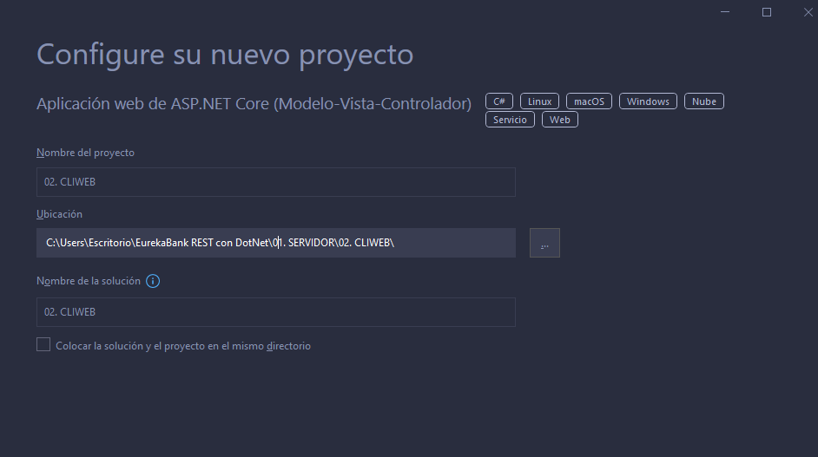
DESARROLLO
MARCO TEÓRICO
DESARROLLO
  OBJETIVO
  MODELO CONCEPTUAL DE LA BASE DE DATOS
  CREAR BASE DE DATOS
  CREACIÓN DEL SERVIDOR SOAP
  CREACIÓN DEL PROYECTO – CLIENTE
  CREACIÓN DEL PROYECTO – CLIENTE ESCRITORIO
  CREACIÓN DEL PROYECTO – CLIENTE WEB
  CREACIÓN DEL PROYECTO – CLIENTE MOVIL
CONCLUSIONES
RECOMENDACIONES
BIBLIOGRAFÍA
1. Creación nuevo proyecto MVC ASP.NET aplicación web.

Slide 45
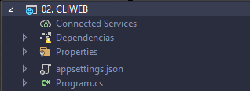
DESARROLLO
MARCO TEÓRICO
DESARROLLO
  OBJETIVO
  MODELO CONCEPTUAL DE LA BASE DE DATOS
  CREAR BASE DE DATOS
  CREACIÓN DEL SERVIDOR SOAP
  CREACIÓN DEL PROYECTO – CLIENTE
  CREACIÓN DEL PROYECTO – CLIENTE ESCRITORIO
  CREACIÓN DEL PROYECTO – CLIENTE WEB
  CREACIÓN DEL PROYECTO – CLIENTE MOVIL
CONCLUSIONES
RECOMENDACIONES
BIBLIOGRAFÍA
2. Estructura Inicial WEB.

Slide 46
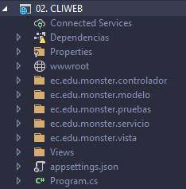
DESARROLLO
MARCO TEÓRICO
DESARROLLO
  OBJETIVO
  MODELO CONCEPTUAL DE LA BASE DE DATOS
  CREAR BASE DE DATOS
  CREACIÓN DEL SERVIDOR SOAP
  CREACIÓN DEL PROYECTO – CLIENTE
  CREACIÓN DEL PROYECTO – CLIENTE ESCRITORIO
  CREACIÓN DEL PROYECTO – CLIENTE WEB
  CREACIÓN DEL PROYECTO – CLIENTE MOVIL
CONCLUSIONES
RECOMENDACIONES
BIBLIOGRAFÍA
4. Creación modelo Movimiento

Slide 47
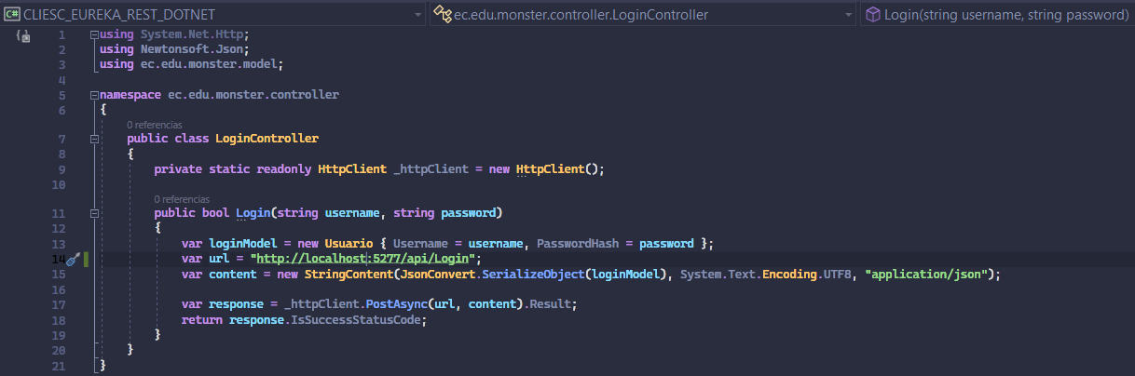
DESARROLLO
MARCO TEÓRICO
DESARROLLO
  OBJETIVO
  MODELO CONCEPTUAL DE LA BASE DE DATOS
  CREAR BASE DE DATOS
  CREACIÓN DEL SERVIDOR SOAP
  CREACIÓN DEL PROYECTO – CLIENTE
  CREACIÓN DEL PROYECTO – CLIENTE ESCRITORIO
  CREACIÓN DEL PROYECTO – CLIENTE WEB
  CREACIÓN DEL PROYECTO – CLIENTE MOVIL
CONCLUSIONES
RECOMENDACIONES
BIBLIOGRAFÍA
5. Creación del cotrolador de login

Slide 48
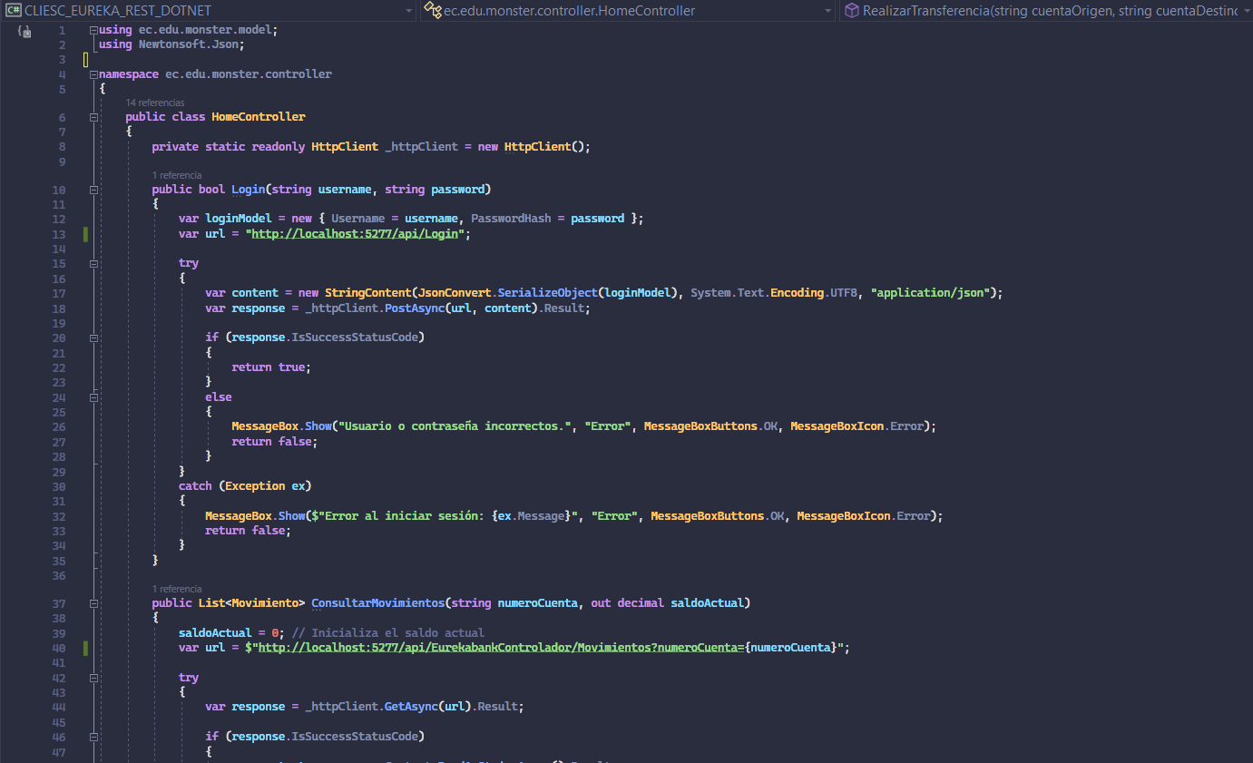
DESARROLLO
MARCO TEÓRICO
DESARROLLO
  OBJETIVO
  MODELO CONCEPTUAL DE LA BASE DE DATOS
  CREAR BASE DE DATOS
  CREACIÓN DEL SERVIDOR SOAP
  CREACIÓN DEL PROYECTO – CLIENTE
  CREACIÓN DEL PROYECTO – CLIENTE ESCRITORIO
  CREACIÓN DEL PROYECTO – CLIENTE WEB
  CREACIÓN DEL PROYECTO – CLIENTE MOVIL
CONCLUSIONES
RECOMENDACIONES
BIBLIOGRAFÍA
6. Creación del controlador principal

Slide 49
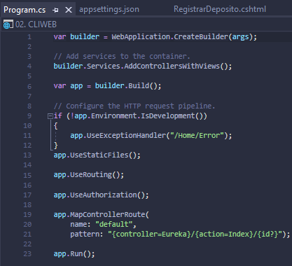
DESARROLLO
MARCO TEÓRICO
DESARROLLO
  OBJETIVO
  MODELO CONCEPTUAL DE LA BASE DE DATOS
  CREAR BASE DE DATOS
  CREACIÓN DEL SERVIDOR SOAP
  CREACIÓN DEL PROYECTO – CLIENTE
  CREACIÓN DEL PROYECTO – CLIENTE ESCRITORIO
  CREACIÓN DEL PROYECTO – CLIENTE WEB
  CREACIÓN DEL PROYECTO – CLIENTE MOVIL
CONCLUSIONES
RECOMENDACIONES
BIBLIOGRAFÍA
7. Program.cs del cliente web

Slide 50
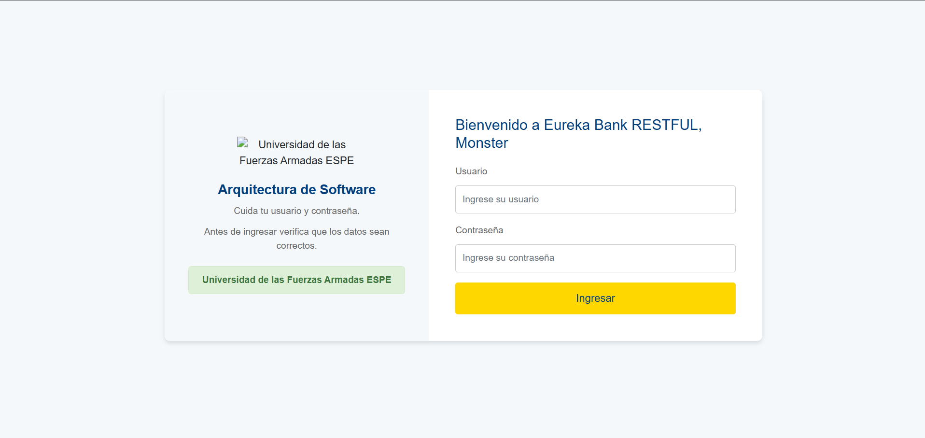
DESARROLLO
MARCO TEÓRICO
DESARROLLO
  OBJETIVO
  MODELO CONCEPTUAL DE LA BASE DE DATOS
  CREAR BASE DE DATOS
  CREACIÓN DEL SERVIDOR SOAP
  CREACIÓN DEL PROYECTO – CLIENTE
  CREACIÓN DEL PROYECTO – CLIENTE ESCRITORIO
  CREACIÓN DEL PROYECTO – CLIENTE WEB
  CREACIÓN DEL PROYECTO – CLIENTE MOVIL
CONCLUSIONES
RECOMENDACIONES
BIBLIOGRAFÍA
8. Pestaña Login

Slide 51
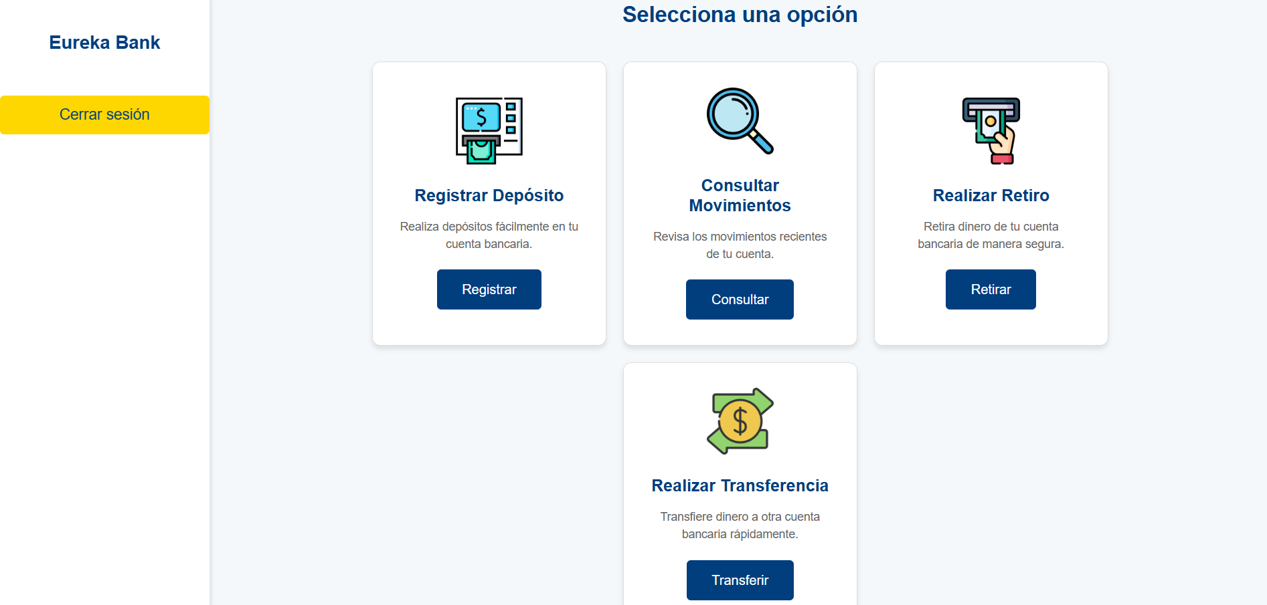
DESARROLLO
MARCO TEÓRICO
DESARROLLO
  OBJETIVO
  MODELO CONCEPTUAL DE LA BASE DE DATOS
  CREAR BASE DE DATOS
  CREACIÓN DEL SERVIDOR SOAP
  CREACIÓN DEL PROYECTO – CLIENTE
  CREACIÓN DEL PROYECTO – CLIENTE ESCRITORIO
  CREACIÓN DEL PROYECTO – CLIENTE WEB
  CREACIÓN DEL PROYECTO – CLIENTE MOVIL
CONCLUSIONES
RECOMENDACIONES
BIBLIOGRAFÍA
8. Pestaña Principal Web

Slide 52
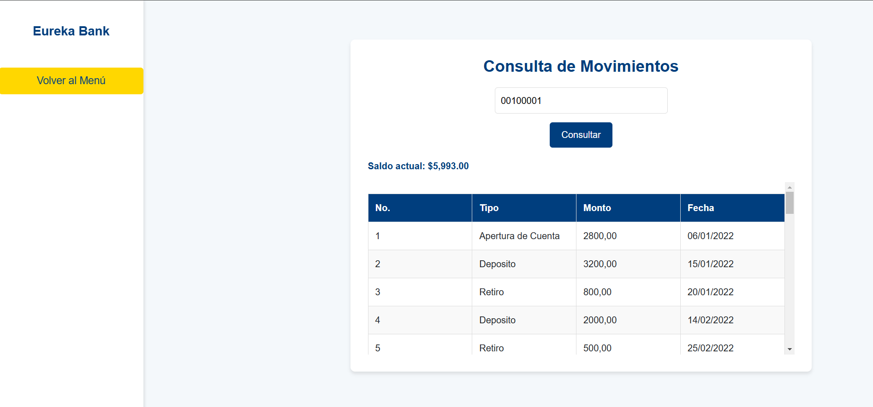
DESARROLLO
MARCO TEÓRICO
DESARROLLO
  OBJETIVO
  MODELO CONCEPTUAL DE LA BASE DE DATOS
  CREAR BASE DE DATOS
  CREACIÓN DEL SERVIDOR SOAP
  CREACIÓN DEL PROYECTO – CLIENTE
  CREACIÓN DEL PROYECTO – CLIENTE ESCRITORIO
  CREACIÓN DEL PROYECTO – CLIENTE WEB
  CREACIÓN DEL PROYECTO – CLIENTE MOVIL
CONCLUSIONES
RECOMENDACIONES
BIBLIOGRAFÍA
8. Pestaña Movimientos

Slide 53
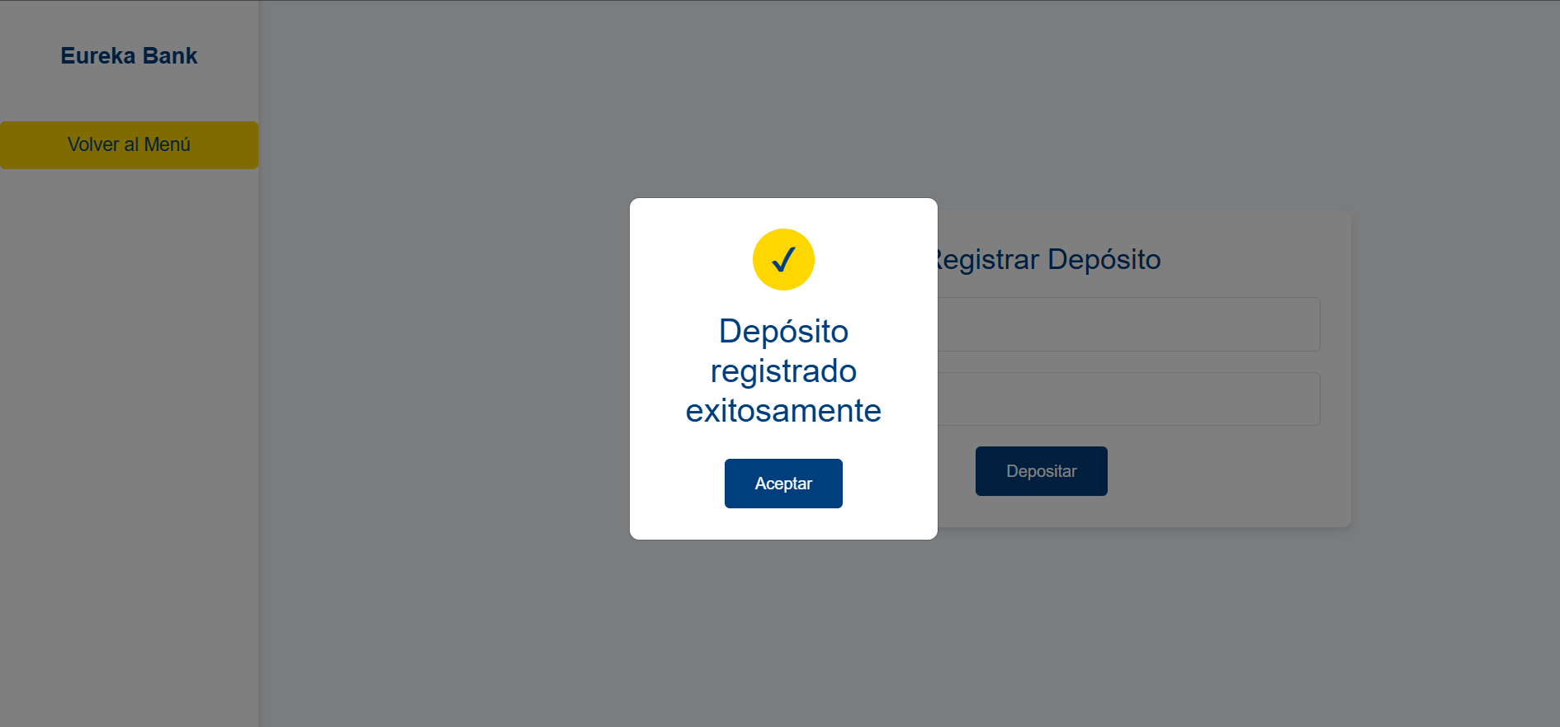
DESARROLLO
MARCO TEÓRICO
DESARROLLO
  OBJETIVO
  MODELO CONCEPTUAL DE LA BASE DE DATOS
  CREAR BASE DE DATOS
  CREACIÓN DEL SERVIDOR SOAP
  CREACIÓN DEL PROYECTO – CLIENTE
  CREACIÓN DEL PROYECTO – CLIENTE ESCRITORIO
  CREACIÓN DEL PROYECTO – CLIENTE WEB
  CREACIÓN DEL PROYECTO – CLIENTE MOVIL
CONCLUSIONES
RECOMENDACIONES
BIBLIOGRAFÍA
8. Pestaña Depósito

Slide 54

DESARROLLO
MARCO TEÓRICO
DESARROLLO
  OBJETIVO
  MODELO CONCEPTUAL DE LA BASE DE DATOS
  CREAR BASE DE DATOS
  CREACIÓN DEL SERVIDOR SOAP
  CREACIÓN DEL PROYECTO – CLIENTE
  CREACIÓN DEL PROYECTO – CLIENTE ESCRITORIO
  CREACIÓN DEL PROYECTO – CLIENTE WEB
  CREACIÓN DEL PROYECTO – CLIENTE MOVIL
CONCLUSIONES
RECOMENDACIONES
BIBLIOGRAFÍA
8. Pestaña Retiro

Slide 55

DESARROLLO
MARCO TEÓRICO
DESARROLLO
  OBJETIVO
  MODELO CONCEPTUAL DE LA BASE DE DATOS
  CREAR BASE DE DATOS
  CREACIÓN DEL SERVIDOR SOAP
  CREACIÓN DEL PROYECTO – CLIENTE
  CREACIÓN DEL PROYECTO – CLIENTE ESCRITORIO
  CREACIÓN DEL PROYECTO – CLIENTE WEB
  CREACIÓN DEL PROYECTO – CLIENTE MOVIL
CONCLUSIONES
RECOMENDACIONES
BIBLIOGRAFÍA
8. Pestaña Transferencia

Slide 56


DESARROLLO
MARCO TEÓRICO
DESARROLLO
  OBJETIVO
  MODELO CONCEPTUAL DE LA BASE DE DATOS
  CREAR BASE DE DATOS
  CREACIÓN DEL SERVIDOR SOAP
  CREACIÓN DEL PROYECTO – CLIENTE
  CREACIÓN DEL PROYECTO – CLIENTE ESCRITORIO
  CREACIÓN DEL PROYECTO – CLIENTE WEB
  CREACIÓN DEL PROYECTO – CLIENTE MOVIL
CONCLUSIONES
RECOMENDACIONES
BIBLIOGRAFÍA
1. Estructura cliente móvil, MVC.

Slide 57


DESARROLLO
MARCO TEÓRICO
DESARROLLO
  OBJETIVO
  MODELO CONCEPTUAL DE LA BASE DE DATOS
  CREAR BASE DE DATOS
  CREACIÓN DEL SERVIDOR SOAP
  CREACIÓN DEL PROYECTO – CLIENTE
  CREACIÓN DEL PROYECTO – CLIENTE ESCRITORIO
  CREACIÓN DEL PROYECTO – CLIENTE WEB
  CREACIÓN DEL PROYECTO – CLIENTE MOVIL
CONCLUSIONES
RECOMENDACIONES
BIBLIOGRAFÍA
2. Clases principales, Movimiento y MovimientosScreen

Slide 58



DESARROLLO
MARCO TEÓRICO
DESARROLLO
  OBJETIVO
  MODELO CONCEPTUAL DE LA BASE DE DATOS
  CREAR BASE DE DATOS
  CREACIÓN DEL SERVIDOR SOAP
  CREACIÓN DEL PROYECTO – CLIENTE
  CREACIÓN DEL PROYECTO – CLIENTE ESCRITORIO
  CREACIÓN DEL PROYECTO – CLIENTE WEB
  CREACIÓN DEL PROYECTO – CLIENTE MOVIL
CONCLUSIONES
RECOMENDACIONES
BIBLIOGRAFÍA
3. Ventanas o pantallas en ejecución aplicativo móvil

Slide 59



DESARROLLO
MARCO TEÓRICO
DESARROLLO
  OBJETIVO
  MODELO CONCEPTUAL DE LA BASE DE DATOS
  CREAR BASE DE DATOS
  CREACIÓN DEL SERVIDOR SOAP
  CREACIÓN DEL PROYECTO – CLIENTE
  CREACIÓN DEL PROYECTO – CLIENTE ESCRITORIO
  CREACIÓN DEL PROYECTO – CLIENTE WEB
  CREACIÓN DEL PROYECTO – CLIENTE MOVIL
CONCLUSIONES
RECOMENDACIONES
BIBLIOGRAFÍA
4. Ventanas o pantallas en ejecución aplicativo móvil

Slide 60
Conclusiones
MARCO TEÓRICO
DESARROLLO
  OBJETIVO
  MODELO CONCEPTUAL DE LA BASE DE DATOS
  CREAR BASE DE DATOS
  CREACIÓN DEL SERVIDOR SOAP
  CREACIÓN DEL PROYECTO - CLIENTE
CONCLUSIONES
RECOMENDACIONES
BIBLIOGRAFÍA
Los servicios REST son ideales para este tipo de arquitectura debido a su naturaleza stateless y su capacidad para ser consumidos por cualquier cliente que soporte HTTP.
Utilizar únicamente tecnologías .NET para el servidor y los clientes asegura una mayor cohesión y uniformidad en el desarrollo. Esto facilita la transferencia de conocimientos entre diferentes partes del sistema y mejora la colaboración dentro del equipo de desarrollo.
NET proporciona un ecosistema integral que incluye herramientas y bibliotecas maduras y bien soportadas para todas las plataformas objetivo (web, escritorio, móvil y consola

Slide 61
Recomendaciones
MARCO TEÓRICO
DESARROLLO
  OBJETIVO
  MODELO CONCEPTUAL DE LA BASE DE DATOS
  CREAR BASE DE DATOS
  CREACIÓN DEL SERVIDOR SOAP
  CREACIÓN DEL PROYECTO - CLIENTE
CONCLUSIONES
RECOMENDACIONES
BIBLIOGRAFÍA
Utilizar principios de diseño RESTful: identifica claramente los recursos, utiliza métodos HTTP adecuados (GET, POST, PUT, DELETE), y emplea códigos de estado HTTP apropiados.
Utiliza Entity Framework Core como ORM para simplificar las operaciones de base de datos. Esto no solo mejora la productividad, sino que también asegura un manejo eficiente y seguro de los datos.

Slide 62
Bibliografía
MARCO TEÓRICO
DESARROLLO
  OBJETIVO
  MODELO CONCEPTUAL DE LA BASE DE DATOS
  CREAR BASE DE DATOS
  CREACIÓN DEL SERVIDOR SOAP
  CREACIÓN DEL PROYECTO - CLIENTE
CONCLUSIONES
RECOMENDACIONES
BIBLIOGRAFÍA
[1] «Desarrollo y servicios Web.,» 26 SEP 2019. [En línea]. Available: http://www.eumed.net/tesis-doctorales/2007/cavl/Desarrollo%20y%20servicios%20Web.htm. .
[2] M. Arl y Rodríguez, “SOA vs. SOAP y REST”, Adictos al trabajo, 2014. .

